Slide 1
DSBcA07 - Dějiny starověkého Řecka II - seminář
4. hodina, Alexandr – Arriános, Seleukovská říše

Slide 2
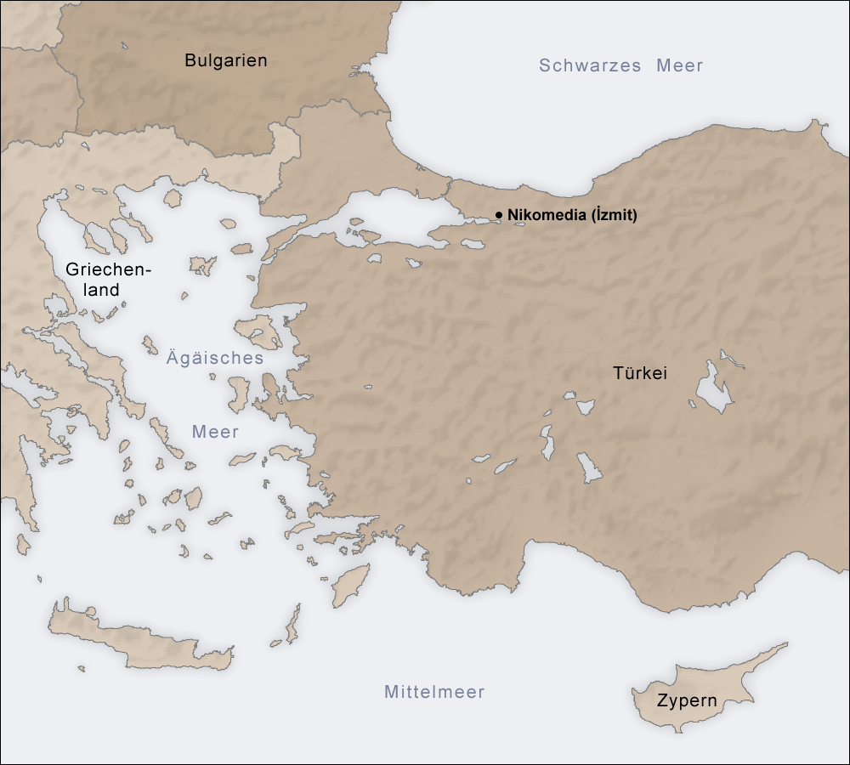
Arriános
Flavius Arrianus
Z Níkomédie (Bíthýnie)
Konec 1. stol. nl. – pol. 2. stol. nl./2. třetina 2. stol. nl.
Z aristokratické rodiny
Spisy historické, vojenské, filosofické
Žák Epiktéta (stoická filosofie)
Hadrianus
Konsul (suffectus)
Prefectus/legatus v Kappadokii
V Athénách (archón)

Slide 3
Arriános
Rozpravy Epiktétovy
Parthika, Bíthýniaka, Periplús Euxeinú, Dějiny po Alexandrovi
Techné taktiké, Kynégetikos
Anabasis, Indika

Slide 4
Arriános
Anabasis (Ἀλεξάνδρου Ἀνάβασις)
Tažení Alexandra
7 knih
Nejkompletnější popis Alexandrova tažení
Model – Xenofóntova Anabasis
Prameny pro Arriána – Ptolemaios, Aristobúlos, Nearchos
Chronologicky, od nástupu na trůn do smrti, chybí dětství

Slide 5
Arriános
Alexandr – obhajoba, dokonalý generál (x i přejímání východních vlivů, vraždy)
Božské zásahy, znamení, osudovost, „mytologické“ příběhy – méně než jinde
Bitevní rozestavení, velitelé, vlastnosti Alexandra, odvaha

Slide 6
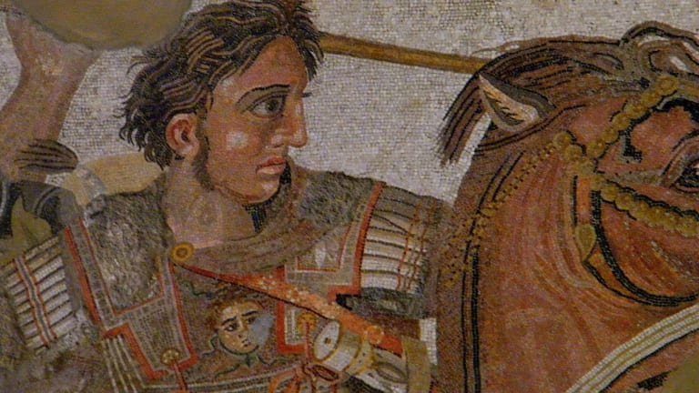
Alexandr
356–323 pnl (10. června)
Narozen v Pelle
Argeadská dynastie
Filip II., Olympiás
Aristotelés učitelem
Ve dvaceti králem
Poprava Amynta IV. (bratranec), Attala (velitel v Malé Asii), Kleopatry Eurydiké a jejích dětí (manželka Filipa II., neteř Attala)
Tažení proti Achaimenovské říši, dále do Indie
Plány na dobytí známého světa
Zakládání měst – Alexandrie (kromě 2 všechny v Asii), Alexandria (Egypt), Alexandria Eschaté, Alexandria na řece Oxu (Ai-Chanúm), Alexandria Búkefala

Slide 7
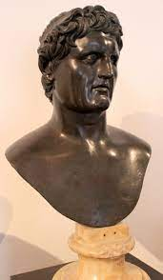
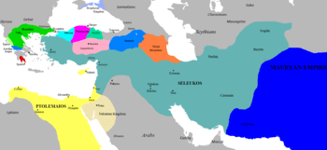
Seleukovská říše
Zakladatel Seleukos I. Níkátór
Velitel hypaspistů, jízdy (hetairoi), chiliarcha
Podpora Perdikka, potom jej zabije
Správa Babylónie
Dočasně vyhnán Antigonem
Od 312/1 pnl vládne, 305 pnl královský titul
301 pnl bitva u Ipsu
281 pnl bitva u Korupedia, zabit Ptolemaiem II. Keraunem
Apamé, Stratoníké
Postupné zmenšování říše
Do roku 64/3 pnl

Slide 9
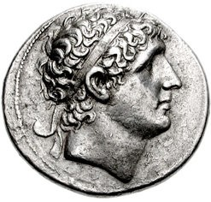
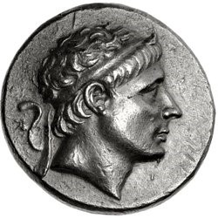
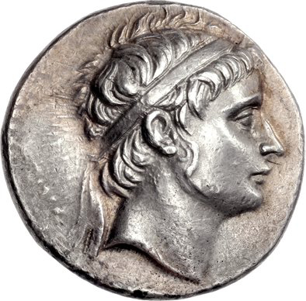
Seleukovská říše
Antiochos I. Sótér (281–261 pnl) – boje s Galaty, vzpoura v Sýrii, první syrská válka, ztráta části území a boje v Malé Asii, boje s Pergamem, manželka Stratoníké, poprava nejstaršího syna (Seleukos), smrt krátce po tažení proti Pergamu, vyslanec do Indie (Déimachos)
Antiochos II. Theos (261–246 pnl) – ztráta území (Baktrie, Parthie, Kappadokie), druhá syrská válka, zisky maloasijských měst (Mílétos, Efesos), sňatek s Bereníkou (dcera Ptolemaia II.), první manželka Láodiké
Seleukos II. Kalliníkos (246–226 pnl) – občanská válka (Antiochos Hierax, 226 pnl), nezávislost řady území, třetí syrská válka (x Ptolemaios III.), vzpoura v Antiochii (Stratoníké II.), příprava tažení proti Pergamu

Slide 10
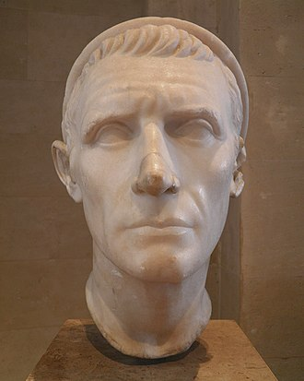
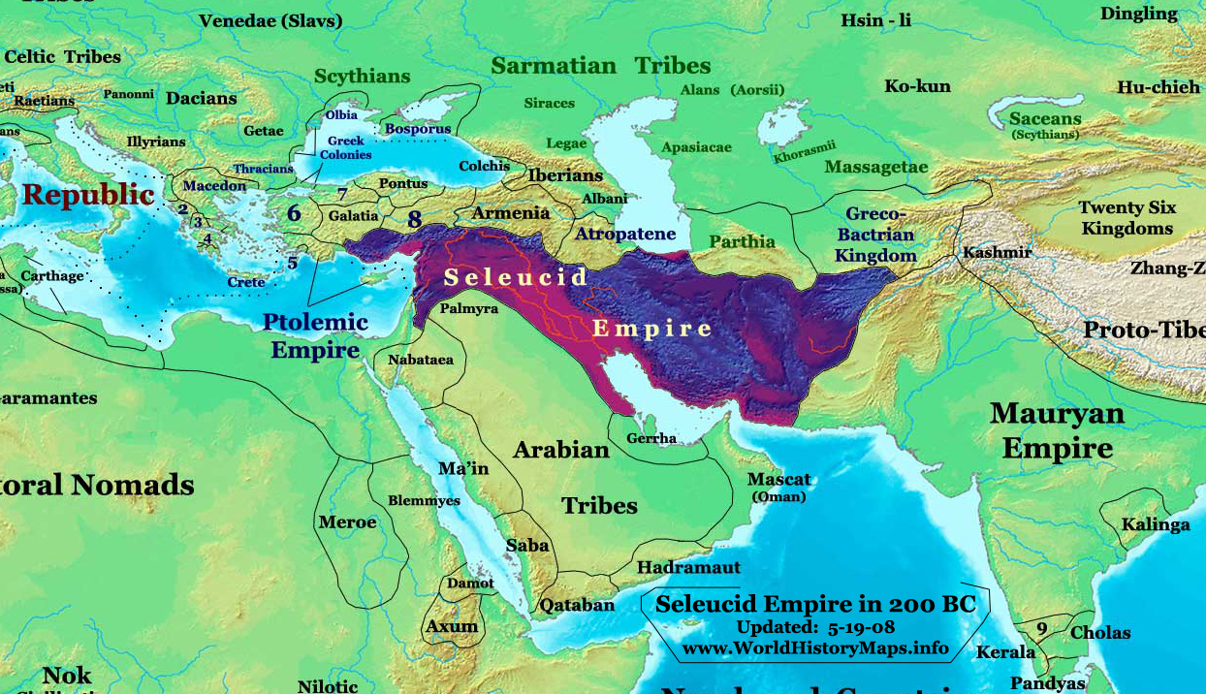
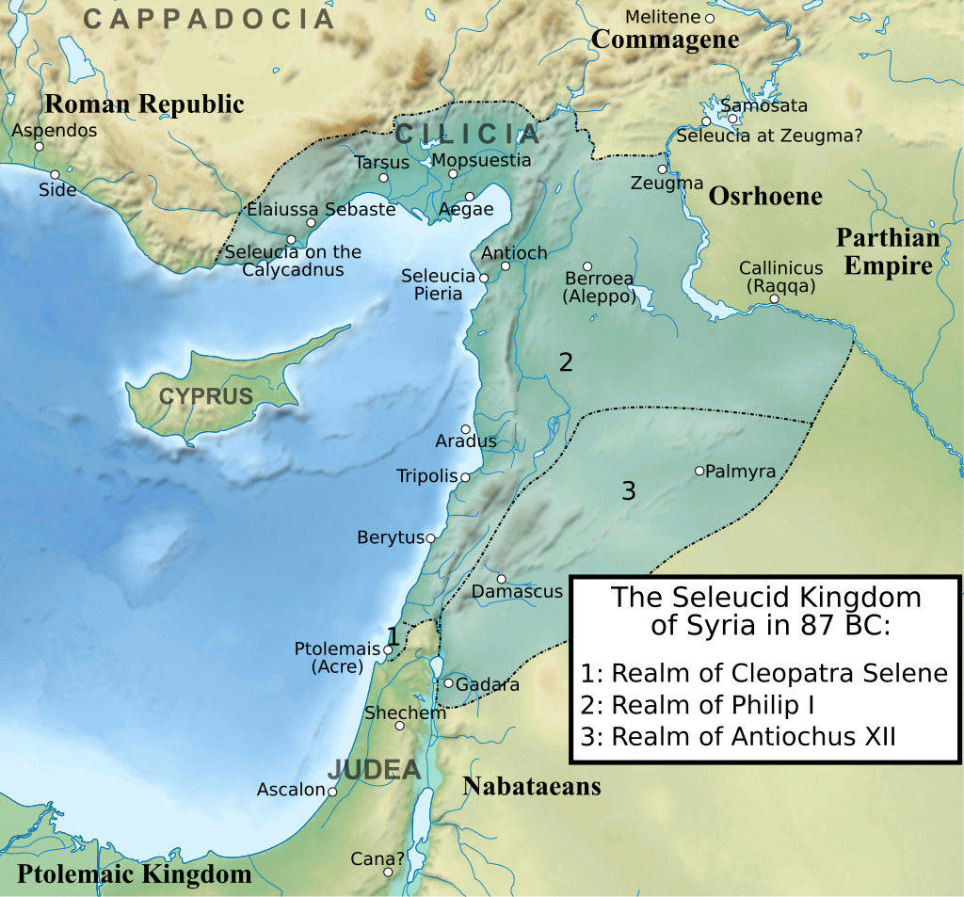
Seleukovská říše
Antiochos III. Veliký (Megás) (223–187 pnl) – obnova říše, vzpoury v Persii a Médii, čtvrtá syrská válka (bitva u Rafie), zisk území na východě, pátá syrská válka (zisk Sýrie, Palestiny), tažení do Malé Asie (x Achaios), spojenectví s Aitólským spolkem, do Řecka, bitva u Thermopyl (191 pnl), bitva u Magnésie (190/189 pnl), smlouva z Apameie (188 pnl), ztráta území za pohořím Tauros, umírá v bojích na východě
Antiochos IV. Epifanés – válka s Makkabejskými, snaha o helenizaci říše, nezávislost Judeje
Časté občanské války, převraty, postupně omezení území jen na Sýrii, vliv ostatních zemí
Obsazení Tigranem, částečná obnova, 64/3 pnl vznik římské provincie (Pompeius)

Slide 11
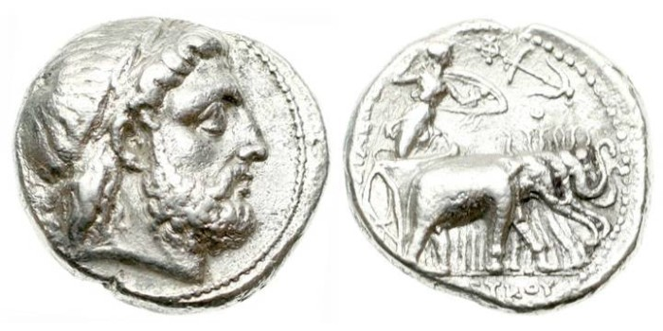
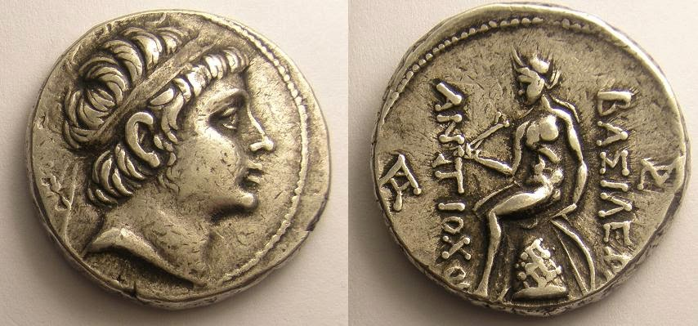
Seleukovská říše
Mnohonárodnostní říše
Helenizace vyšších vrstev obyvatel
Řekové/Makedonci přejímají místní zvyky
Král, rodina (basileus), absolutní vládce
Kult krále (Seleuka I.)
Makedonci, Řekové, helenizované rody
Místní obyvatelé, lid (láoi)
Mince – podle vzoru Alexandra, stříbrné
Vnitřní členění zůstává zachováno (satrapie)
Města, chrámy, královská půda
Řečtina – lingua franca (koiné)

Slide 12
Seleukovská říše
Armáda – falanga, Makedonci, Řekové, místní kmeny, žoldnéři
Stěhování řeckých kolonistů
Zakládání měst, kolonií – poleis, katoikiai, frúria
Stříbrné štíty (Argyraspides, Ἀργυράσπιδες)
Místní kmeny – lehká pěchota, pomocné oddíly
Jízda – vliv východních tradic, katafrakti (kontos, kopí)

Slide 13
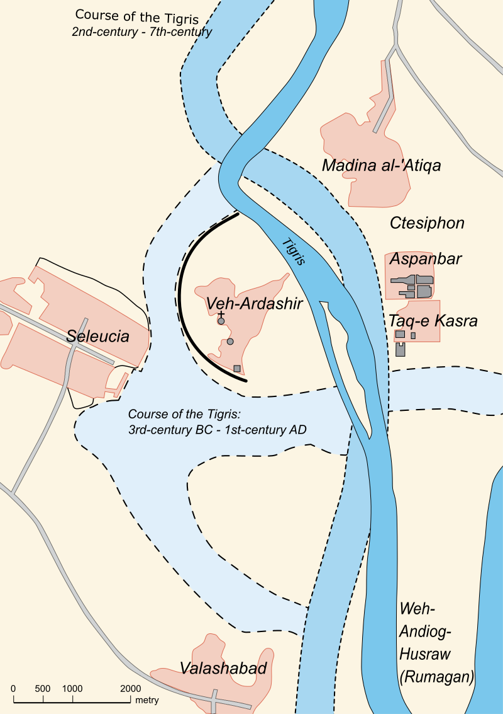
Seleukovská říše
Zakládání měst
Většina v Sýrii (Tetrapolis), Malé Asii
Seleukeia na řece Tigridu (nahrazuje Babylón, peligánes), 141 pnl dobyta Parthy, později založen Ktésifón
Seleukeia Pieria – přístav Antiochie
Apameia – podle Seleukovy manželky (Apamé), na řece Orontu
Láodikeia – přístav v Sýrii, pojmenováno podle Seleukovy matky
Seleukeie vznikají v Malé Asii, Sýrii, Mesopotámii

Slide 14
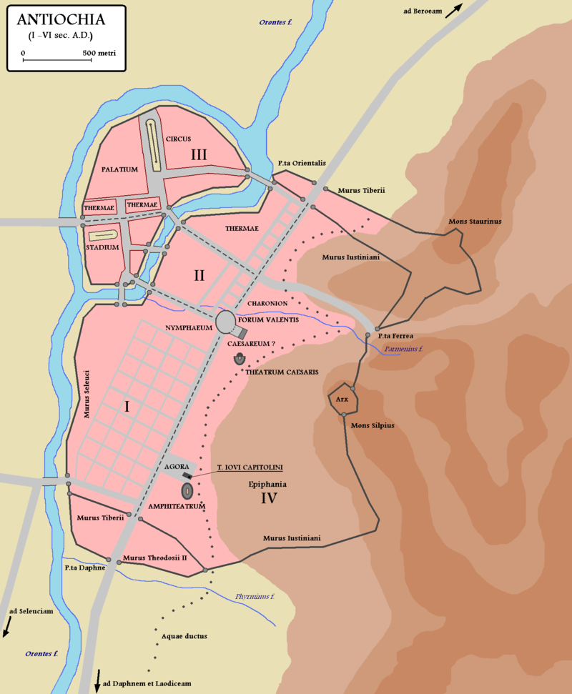
Seleukovská říše
Edessa – sídlo království v Osrhoéné
Antiochie na řece Orontu – založena Seleukem, na trase obchodních cest, hlavní město říše, jedno z nejvýznamnějších měst ve východním Středomoří, židovská, křesťanská komunita, patriarcha (jedno z pěti měst s patriarchou), hlavní město provincie Sýrie, jedno z největších měst Římské říše
Celkem více než 100 nových měst

Slide 18
Kosmin, Paul J. 2014.The Land of the Elephant Kings: Space, Territory, and Ideology in the Seleucid Empire, Cambridge, MA and London, England: Harvard University Press.
Kosmin, Paul J. 2018.Time and Its Adversaries in the Seleucid Empire. Cambridge, MA: Harvard University Press.
Susan M. Sherwin-White, Amélie Kuhrt. 1993. From Samarkhand to Sardis : a new approach to the Seleucid Empire. Hellenistic culture and society. Los Angeles: University of California Press.
Fischer-Bovet, C., & Von Reden, S. (Eds.). 2021. Comparing the Ptolemaic and Seleucid Empires: Integration, Communication, and Resistance. Cambridge: Cambridge University Press.

